Slide 1
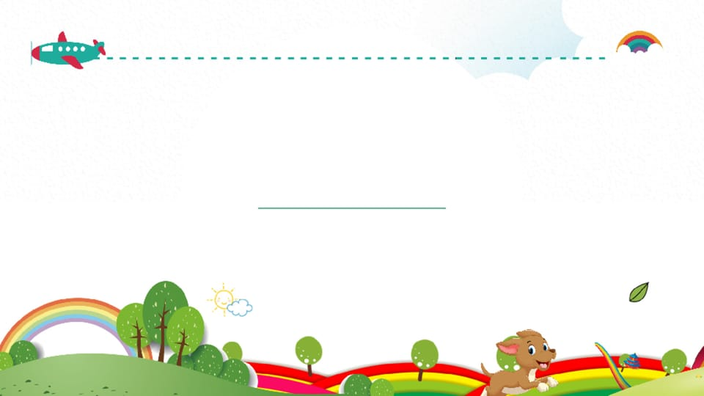

PHÒNG GIÁO DỤC VÀ ĐÀO TẠO QUẬN LONG BIÊN
TRƯỜNG MẦM NON BAN MAI XANH
LĨNH VỰC PHÁT TRIỂN NGÔN NGỮ
Đề tài: Thơ “ Rong và cá”
Lứa tuổi: 24 – 36 THÁNG
Giáo viên: Nguyễn Thị Thu Hằng
Đặng Thị Mai

Slide 2


GIÁO ÁN
THƠ: RONG VÀ CÁ
TÁC GIẢ: PHẠM HỔ
THƠ: RONG VÀ CÁ
TÁC GIẢ : PHẠM HỔ

Slide 3

HOẠT ĐỘNG 1:
GÂY HỨNG THÚ

Slide 4
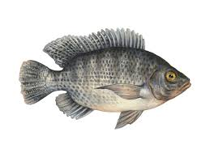
CÁ RÔ PHI

Slide 5
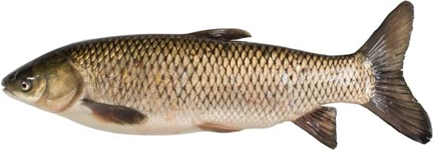
CÁ TRẮM

Slide 6
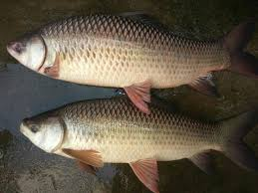
CÁ TRÔI

Slide 7
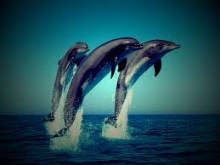
CÁ HEO

Slide 8
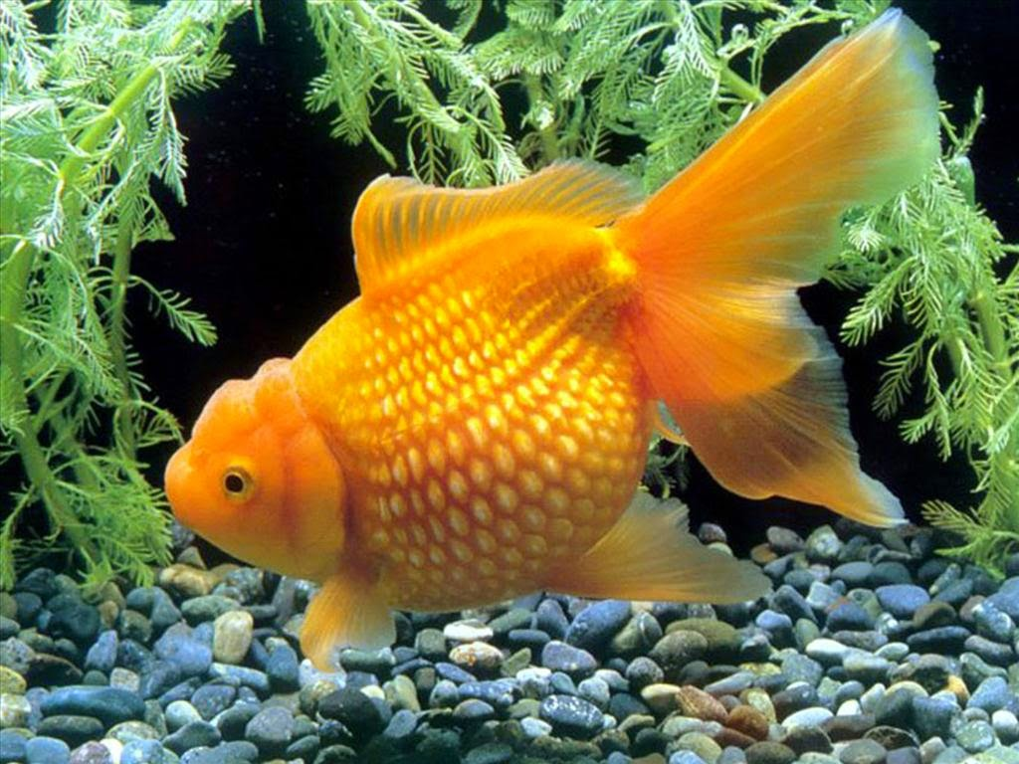
CÁ VÀNG

Slide 9
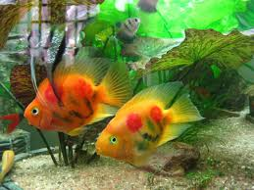
CÁ CẢNH

Slide 10
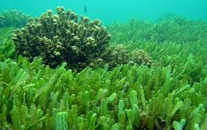
CÂY RONG BIỂN

Slide 11
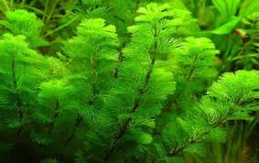
CÂY RONG BIỂN

Slide 13
BÀI THƠ: RONG VÀ CÁ
TÁC GIẢ: PHẠM HỔ

Slide 14

RONG VÀ CÁ
Có cô rong xanh
Đẹp như tơ nhuộm
Giữa hồ nước trong
Nhẹ nhàng uốn lượn
Một đàn cá nhỏ
Đuôi nhỏ lụa hồng
Quanh cô rong đẹp
Múa làm văn công
PHẠM HỔ

Slide 15

BÀI THƠ: RONG VÀ CÁ
TÁC GIẢ: PHẠM HỔ

Slide 16
Có cô rong xanh
Đẹp như tơ nhuộm
Giữa hồ nước trong
Nhẹ nhàng uốn lượn

Slide 17

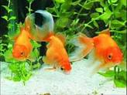
Một đàn cá nhỏ
Đuôi nhỏ lụa hồng
Quanh cô rong đẹp
Múa làm văn công

Slide 18

Bài thơ:Rong và cá
Tác giả Phạm Hô

Slide 19

Cô rong xanh sống ở đâu?
Cô rong xanh đẹp như thế nào?
Cô rong xanh sống trong hồ nước
Cô rong xanh đẹp như tơ nhuộm

Slide 20
Đàn cá nhỏ sống ở đâu?
Đuôi cá có màu gì?
Đàn cá ở quanh cô làm gì?
Sống trong hồ nước
Màu hồng
Múa làm văn công

Slide 21


Slide 22

Dạy trẻ đọc thơ

